Slide 1
এই স্লাইডটি সম্মানিত শিক্ষকবৃন্দের জন্য
স্লাইডটি হাইড করে রাখা হয়েছে । f5 চেপে শুরু করলে হাইড স্লাইডগুলো দেখা যাবে না । এই পাঠটি শ্রেণিকক্ষে উপস্থাপনের সময় প্রয়োজনীয় পরামর্শ স্লাইড নোটে দেওয়া আছে । শ্রেণিতে কনটেন্টটি দ্বারা পাঠ উপস্থাপনের পূর্বে পাঠ্য বইয়ের নির্ধারিত পাঠের সাথে মিলিয়ে নিতে এবং কাজের/সমস্যার সমাধান শ্রেণিতে উপস্থাপনের আগে তৈরি করে নিতে সবিনয় অনুরোধ করা হলো ।

Slide 2
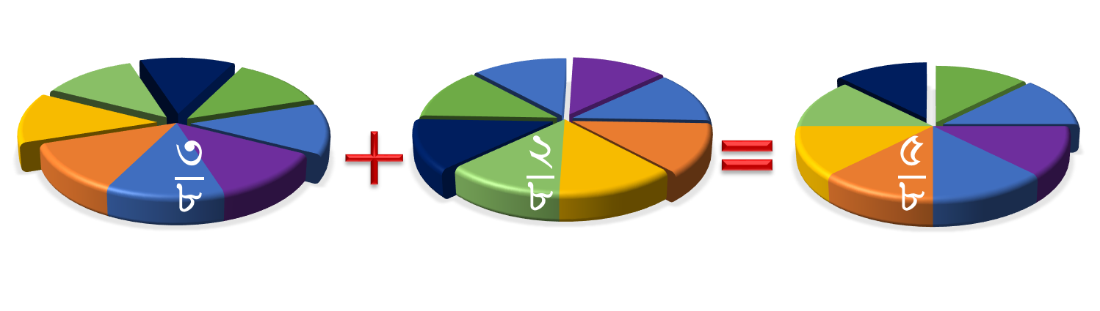
স্বাগতম

Slide 3




মোঃ লিয়াকত আলী (লিটন)
গণিত
৬ষ্ঠ-শ্রেণি
অধ্যায়-4
অনুশীলনী-1.4
সহকারী শিক্ষক (গণিত )

Slide 4
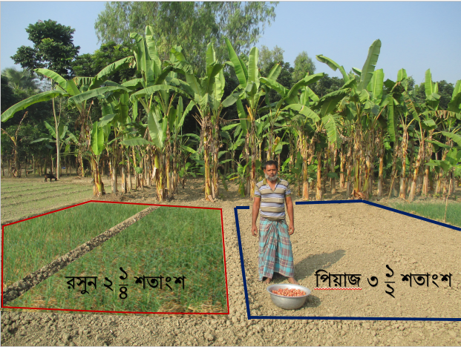
Notes:
কৃষক মোট কত শতাংশ জমিতে রসুন ও পিয়াজের চাষ করেছে ? এমন আরো কিছু বাস্তব উদাহরণ দিয়ে ,কেন ভগ্নাংশের যোগ বিয়োগ করা প্রয়োজন তা তুলে ধরুন । পরে পাঠ শিরানাম ঘোষনা করুন ।

Slide 5
বিভিন্ন প্রকার ভগ্নাংশ ও এদের যোগ বিয়োগ

Slide 6
শিখনফল
পাঠশেষে শিক্ষার্থীরা -
 সাধারণ ভগ্নাংশগুলো ব্যাখ্যা করতে পারবে ;
 ভগ্নাংশের তুলনা করতে পারবে ;
 ভগ্নাংশগুলোকে মানের ক্রমানুসারে সাজাতে পারবে ;
 ভগ্নাংশের যোগ ও বিয়োগ করতে পারবে ।

Slide 7
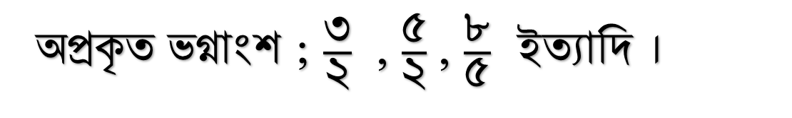


$$\frac{১}{৪}$$
$$\frac{৩}{৪}$$
প্রকৃত ভগ্নাংশ
অপ্রকৃত ভগ্নাংশ ; $\frac{৩}{২}$ , $\frac{৫}{২}$ , $\frac{৮}{৫}$ ইত্যাদি ।
Notes:
বৃত্তটিকে কয়ভাগে ভাগ করা হয়েছে ? এর এক ভাগকে কি ভাবে লেখতে হয় ? ভগ্নাংশগুলো কোন প্রকার ভগ্নাংশ ? অপ্রকৃত ভগ্নাংশ কি ? অপ্রকৃত ভগ্নাংশ গুলো দেখিয়ে , প্রকৃত ও অপ্রকৃত পার্থক্য কি তা জানতে চাইব ।

Slide 8


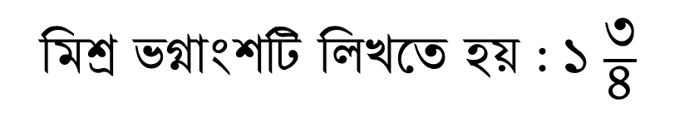
মিশ্র ভগ্নাংশ
$$১$$
$$\frac{১}{৪}$$
মিশ্র ভগ্নাংশটি লিখতে হয় : ১ $\frac{৩}{৪}$
Notes:
চিত্রটিতে কোন ধরণের ভগ্নাংশ দেখানো হয়েছে ? ভগ্নাংশটি লিখ । ২/১জন শিক্ষার্থীকে বোর্ডে এনে কয়েকটি মিশ্র ভগ্নাংশ লিখতে বলব ।

Slide 9

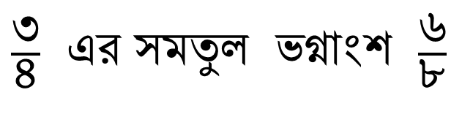

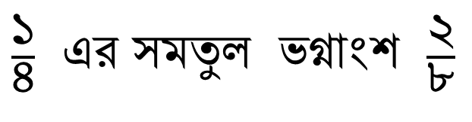

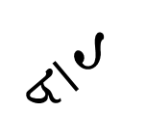
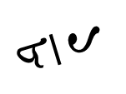
সমতুল ভগ্নাংশ
$$\frac{৩}{৪}$$
$$\frac{৬}{৮}$$
$$\frac{১}{৮}$$
$$\frac{১}{৪}$$
$$\frac{১}{৮}$$
$\frac{১}{৪}$ এর সমতুল ভগ্নাংশ $\frac{২}{৮}$
$\frac{৩}{৪}$ এর সমতুল ভগ্নাংশ $\frac{৬}{৮}$
Notes:
চিত্র দেখিয়ে প্রশ্ন করুন – চিত্র দু’টির কোন কোন অংশ সমান ?তাই , $\frac{১}{৪}$ এর সমতুল ভগ্নাংশ $\frac{২}{৮} এবং \frac{৩}{৪}$ এর সমতুল ভগ্নাংশ $\frac{৬}{৮} ।$ $\frac{১}{৪}$ থেকে কেমন করে $\frac{২}{৮}$ পাওয়া সম্ভব ? $\frac{২}{৮}$ থেকে কেমন করে $\frac{১}{৪}$ পাওয়া সম্ভব? এরপর ক্লিক করে নিয়মটি দেখবো ।

Slide 10
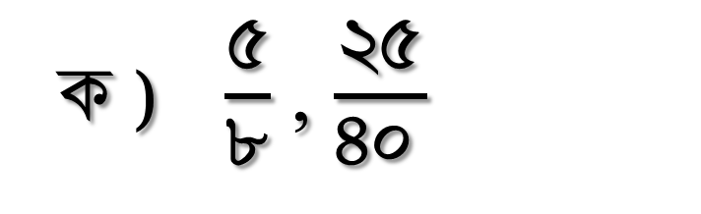
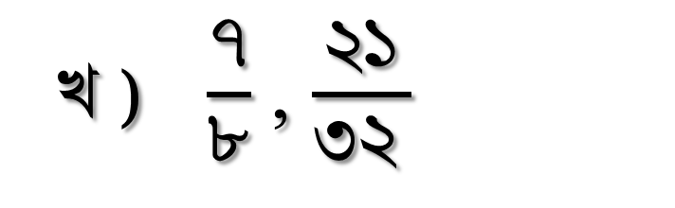
একক কাজ
ভগ্নাংশ যুগল সমতুল কিনা নির্ধারণ কর ;
ক ) $\frac{৫}{৮}$ , $\frac{২৫}{৪০ }$
খ ) $\frac{৭}{৮}$ , $\frac{২১}{৩২ }$
Notes:
ক) সমতুল ভগ্নাংশ । খ) সমতুল ভগ্নাংশ নয় ।

Slide 11
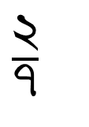
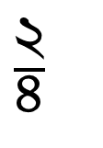
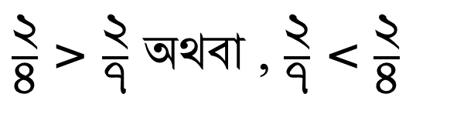
ভগ্নাংশের তুলনা
$\frac{২}{৪}$
$\frac{২}{৭}$
$\frac{২}{৪}$ > $\frac{২}{৭}$ অথবা , $\frac{২}{৭}$ < $\frac{২}{৪}$
Notes:
চিত্র দেখিয়ে প্রশ্ন করব ; চিত্র দু’টির কোন অংশটি বড় ? ভগ্নাংশ দু’টির মাঝে বড় অথবা ছোট চিহ্ন বসিয়ে লিখ? একাধিক ভগ্নাংশের লব সমান হলে যে ভগ্নাংশের হর বড় সেই ভগ্নাংশটি ছোট ।আথবা হর একই হলে যে ভগ্নাংশের হর লব বড় সেই ভগ্নাংশটি কোনটি বড় ।

Slide 12

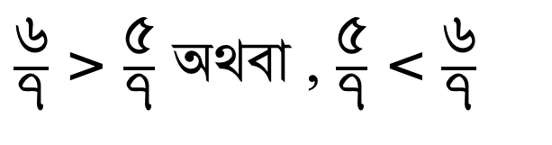

ভগ্নাংশের তুলনা
$$\frac{৫}{৭}$$
$$\frac{৬}{৭}$$
$\frac{৬}{৭}$ > $\frac{৫}{৭}$ অথবা , $\frac{৫}{৭}$ < $\frac{৬}{৭}$
Notes:
কোন ভগ্নাংশটি বড় ? একাধিক ভগ্নাংশের হর সমান হলে যে ভগ্নাংশের লব বড় সেই ভগ্নাংশটি কোনটি বড় ।

Slide 13
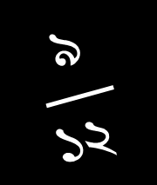

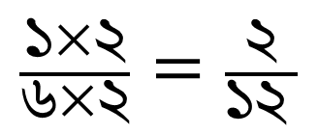
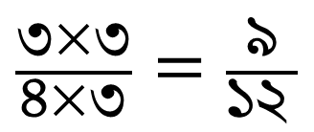
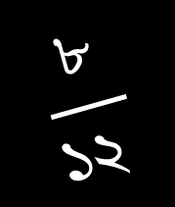
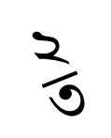

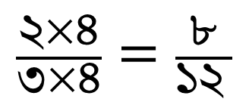


ভগ্নাংশগুলিকে মানের উর্ধক্রম অনুসারে সাজাও
$$\frac{২×৪}{৩×৪}=\frac{৮}{১২ }$$
$$\frac{৮}{১২ }$$
$$\frac{২}{৩}$$
$$\frac{২}{৩}$$
$$\frac{৩}{৪}$$
$$\frac{৩×৩}{৪×৩}=\frac{৯}{১২ }$$
$$\frac{৯}{১২ }$$
$$\frac{১}{৬}$$
$$\frac{১×২}{৬×২}=\frac{২}{১২ }$$
$$\frac{২}{১২ }$$
Notes:
প্রদত্ত ভগ্নাংশ গুলির হর গুলোর ল.সা.গু. কত ? ১২কে ১ম ভগ্নাংশের হর দ্বারা ভাগ করলে ভাগফল কত হবে ? ভাগফল দ্বারা ১ম ভগ্নাংশের লব ও হর কে গুণ করলে গুণফল কত হবে ? এরপর ক্লিক করে ভগ্নাংশটির চিত্র দেখাবো । একই নিয়মে ২য় ও ৩য় ভগ্নাংশের সমতুল ভগ্নাংশ বের করতে বলবো । পরে আমার সাথে স্ক্রিনে মিলিয়ে নিতে বলবো । এবার প্রাপ্ত ভগ্নাংশ হতে ভগ্নাংশ গুলোকে মানের উর্ধক্রম অনুসারে সাজাতে বলবো ।

Slide 14
রুইমাছ
মাছটির চাওয়া দামের
$\frac{৩}{৪}$ অংশ
৩/৪ অংশ
$\frac{৪}{৭}$ অংশ
৪/৭ অংশ
$\frac{৫}{১২}$অংশ
৫/১২অংশ
দিয়ে খরিদ করতে চাইল।
জোড়ায় কাজ
তাদের খরিদ করতে চাওয়া মূল্যের ভগ্নাংশ গুলোকে সমহর বিশিষ্ট ভগ্নাংশে দেখাও
 কে সবচেয়ে বেশী মূল্যে এবং কে সবচেয়ে কম মূল্যে খরিদ করতে চাইল ।
Notes:
উত্তরঃ $\frac{৬৩}{৮৪}$ , $\frac{৪৮}{৮৪}, \frac{৩৫}{৮৪}$ । উত্তরঃ বেশি মূল্যে শাকিব আল হাসান , কম মূল্যে মাশরাফি বিন মর্তুজা ।

Slide 15
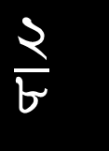
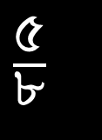
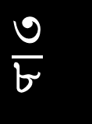
ভগ্নাংশের যোগ
$\frac{৩}{৮}$
$\frac{২}{৮}$
$\frac{৫}{৮}$
Notes:
সমহর – বিশিষ্ট ভগাংশে রূপান্তর করে ,ভগ্নাংশের যোগ বিয়োগ করতে হয় তা বোর্ডে উদাহরণের সাহায্যে দেখালে ভালো হয় । প্রয়োজনে বিকল্প নিয়ম দেখানো যেতে পারে ।

Slide 16

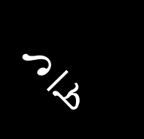
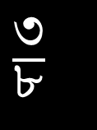
ভগ্নাংশের বিয়োগ
$\frac{১}{৮}$
$\frac{৩}{৮}$
$\frac{২}{৮}$

Slide 17
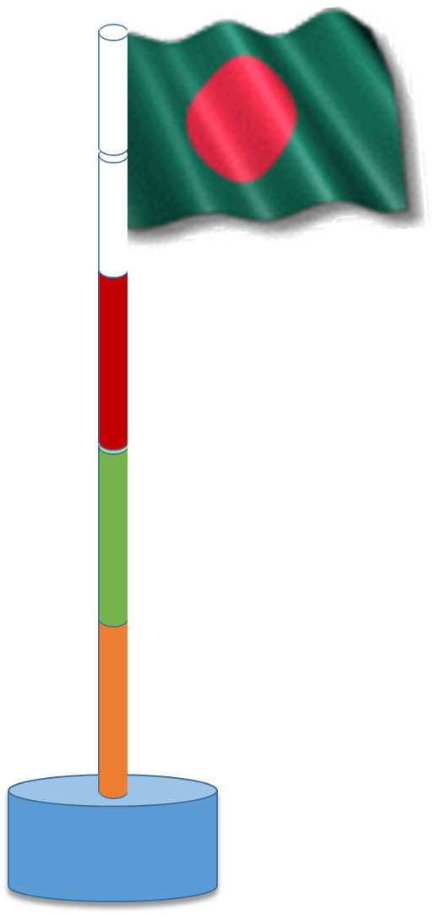

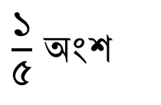
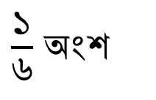
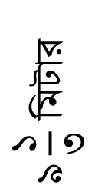
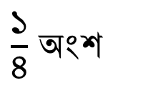
দলীয় কাজ
 খুঁটিটির মোট কত অংশ রং করা হয়েছে ।
$\frac{১}{৬}$ অংশ
$৯\frac{১}{৩}$ মিটার
 খুঁটিটির কত অংশ রং করা হয়নি নির্ণয় কর ।
$\frac{১}{৫}$ অংশ
 খুঁটিটির অংশ গুলোকে মানের অধঃক্রম অনুসারে সাজাও ।
$\frac{১}{৪}$ অংশ
Notes:
আপনি মনে করলে প্রয়োজনে আরো পরিবর্তন পরিমার্জন বা সংশোধন করতে পাতরেন ।

Slide 18
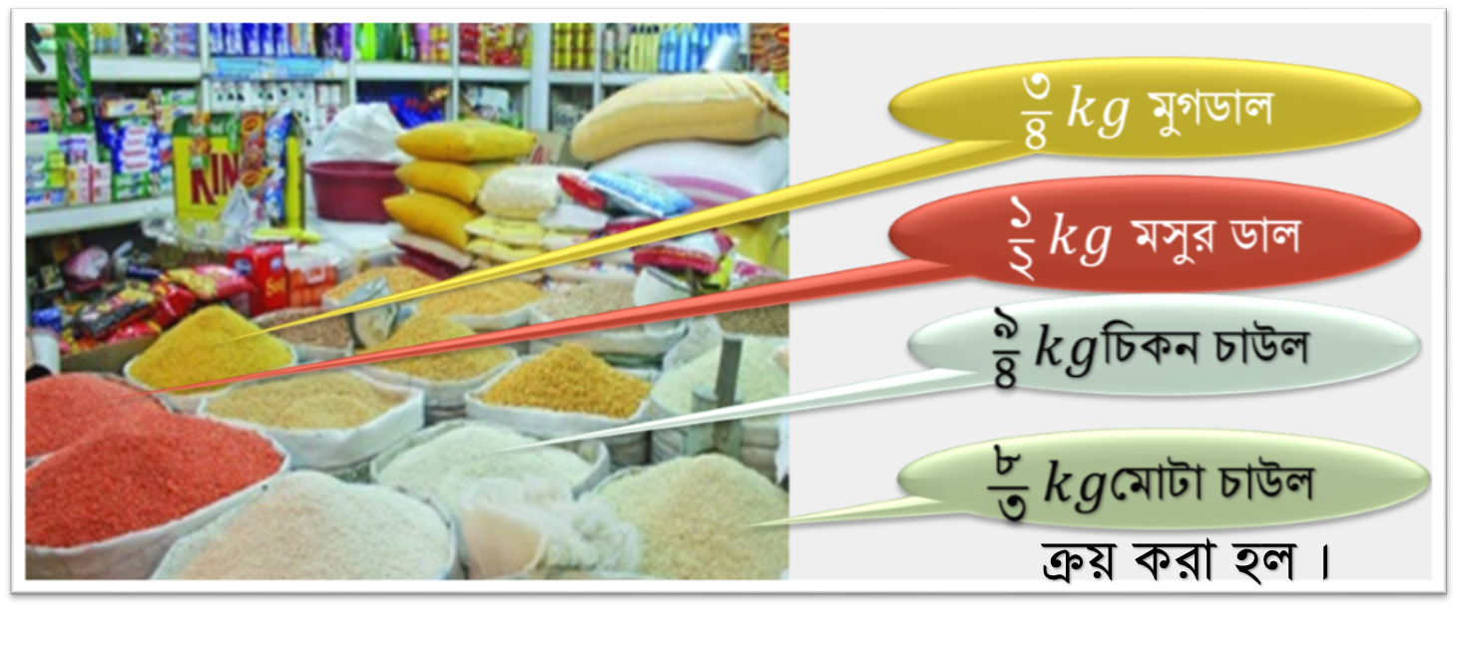
মূল্যায়ন
* ক্রয়কৃত মুগ ডালের দু’টি সমতুল ভগ্নাংশ লিখ ।
* ক্রয়কৃত ডালগুলো পরিমাণ সমহর বিশিষ্ট ভগ্নাংশে প্রকাশ কর ।
* ক্রয়কৃত চাউলের পরিমাণগত পার্থক্য নির্ণয় কর ।
* ক্রয়কৃত পণ্যগুলোর সমষ্টি নির্ণয় কর ।
Notes:
আপনি মনে করলে প্রয়োজনে আরো পরিবর্তন পরিমার্জন বা সংশোধন করতে পাতরেন ।

Slide 19

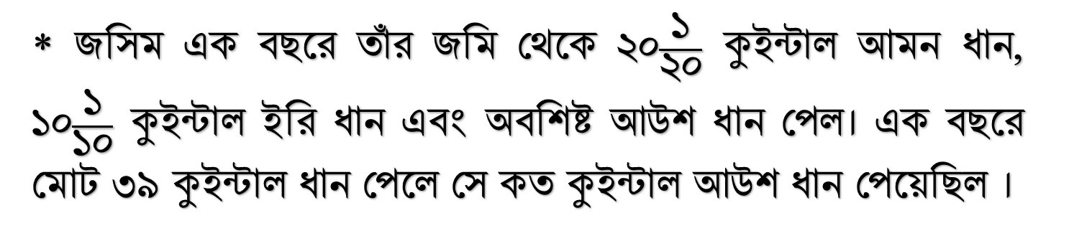
* জসিম এক বছরে তাঁর জমি থেকে ২০$\frac{১}{২০}$ কুইন্টাল আমন ধান, ১০$\frac{১}{১০}$ কুইন্টাল ইরি ধান এবং অবশিষ্ট আউশ ধান পেল। এক বছরে মোট ৩৯ কুইন্টাল ধান পেলে সে কত কুইন্টাল আউশ ধান পেয়েছিল ।
Notes:
আপনি মনে করলে প্রয়োজনে আরো পরিবর্তন পরিমার্জন বা সংশোধন করতে পারবেন ।

Slide 20


ধন্যবাদ
Notes:
কন্টেন্টি তৈরিতে আদর্শমান ( কারিকুলাম ডকুমেন্ট,পাঠ্যপুস্তক ,ট্রেনিং-এ লব্দ জ্ঞান ও দক্ষতা ) বজায় রাখার আপ্রাণ প্রচেষ্টা ছিল । তবুও আপনি মনে করলে প্রয়োজনে আরো পরিবর্তন পরিমার্জন বা সংশোধন করতে পারবেন ।

Slide 21
কৃতজ্ঞতা স্বীকার
শিক্ষা মন্ত্রণালয়, মাউশি, এনসিটিবি ও এটুআই-এর সংশ্লিষ্ট কর্মকর্তাবৃন্দ
এবং কন্টেন্ট সম্পাদক হিসেবে যাঁদের নির্দেশনা, পরামর্শ ও তত্ত্বাবধানে এই মডেল কন্টেন্ট সমৃদ্ধ হয়েছে তারা হলেন-
জনাব রায়হানা তসলিম,সহযোগী অধ্যাপক, টিটিসি, ঢাকা ।
জনাব মোহাম্মদ আহসানুল আলম , সহকারী অধ্যাপক , টিটিসি, ফেনী ।
জনাব রাজিয়া বেগম , প্রভাষক, টিটিসি, ঢাকা ।

